Slide 1
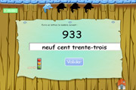
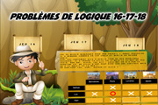
Mon plan de travail CM2 - 6
https://www.logicieleducatif.fr
 | Temps | Activités |  | Domaine | Commentaires/ bilan…
1 | 30’ |  | Fiche CM2 (1) Fiche CM2 (2) Jeu | Numération : les nombres en lettres
2 | 30’ |  | Problèmes d’euros Jeu →Niveau 4 | Calcul : les euros (préparer une somme d’argent)
3 | 30’ |  | Problème 16 Problème 17 Problème 18 Jeu | Problèmes de logique
4 | 40’ |  | Fiche (1) Jeu →Niveau 3 | Résolutions de problèmes
5 | 40’ |  | Commissaire Lafouine → Enquêtes 1 à 5 | Lecture compréhension | →Correction
6 | 30’ |  | Fiche (difficile) Jeu | Lecture compréhension
7 | 30’ |  | Mastermind | Jeu de logique
Temps estimatif total : 4h00

